Slide 1
DER NEUE ERLEBNISPARK IN DER STIFTUNG LERCHENBÜHL
Projektplan für eine Aktivierungs-Oase für Jugendliche im Lerchenbühl-Garten

Slide 2
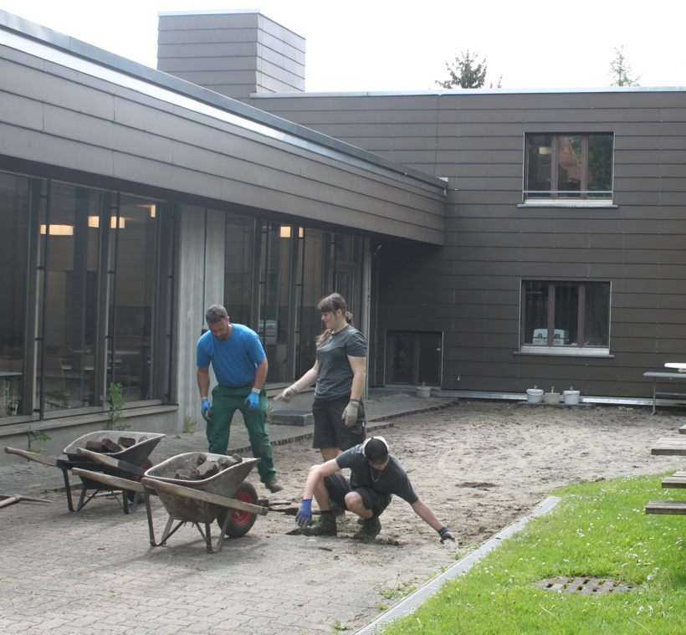
IM ZUGE DES UMBAUS SOLL EINE AKTIVIERUNGS-OASE ENTSTEHEN
Im Zuge des Um- und Ausbaus der in die Jahre gekommenen Gebäude der Burgdorfer Stiftung Lerchenbühl ist auch ein Erlebnispark im Garten geplant. Die grosszügige Naturumgebung bietet die Chance für die Realisation eines Erlebnisparkes mit unterschiedlicher Nutzung.

Slide 3
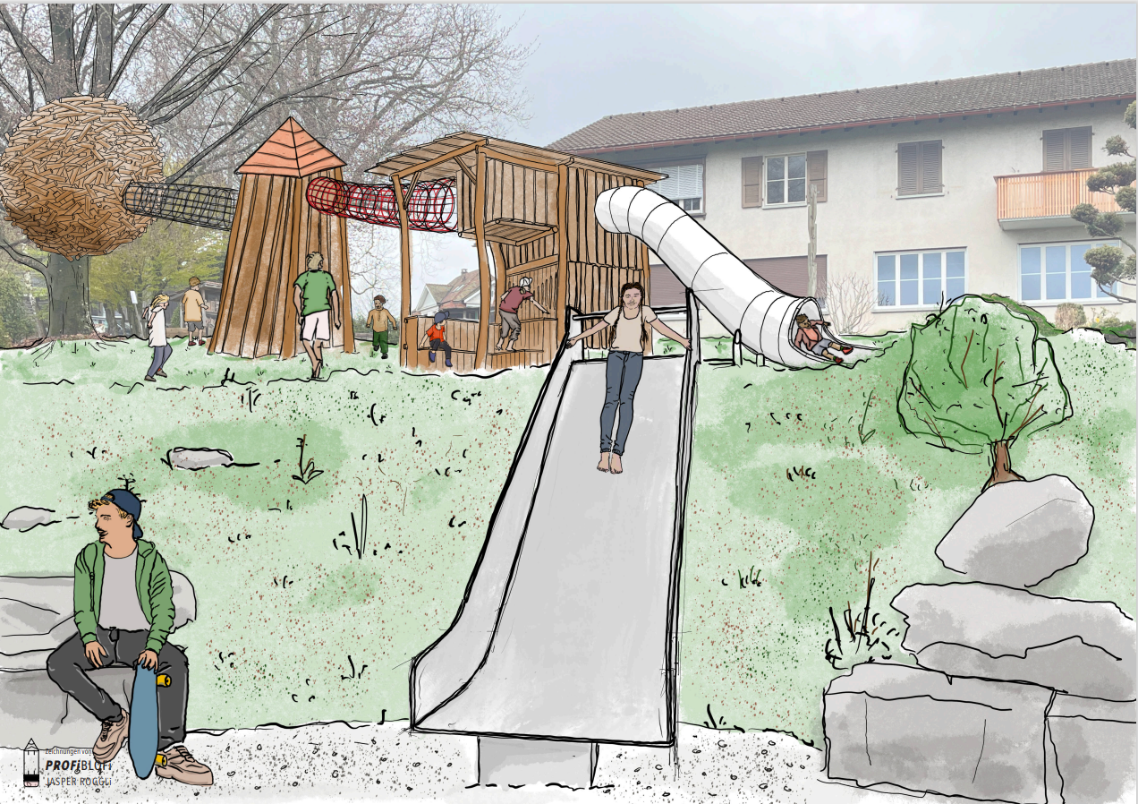
AKTIVIERUNGS-OASE WARUM?
Die Aktivierung der Jugendlichen und jungen Erwachsenen ist das Haupt-Ziel des neuen Erlebnisparkes.
Neben den Sportmöglichkeiten soll das Erlebnis draussen im vielseitigen Garten des Lerchenbühls möglich gemacht werden. Die Jugendlichen der verschiedenen Altersgruppen mit besonderem Bedarf haben unterschiedliche Bedürfnisse – so soll auch der Erlebnispark etwas Einzigartiges sein. Ihre Ideen sind partizipativ in die Planung eingeflossen. Eine spannende, aufs Lerchenbühl zugeschnittene Aktivierungs-Oase mit unterschiedlichen Elementen soll sinnvolle Abwechslung bieten.

Slide 4
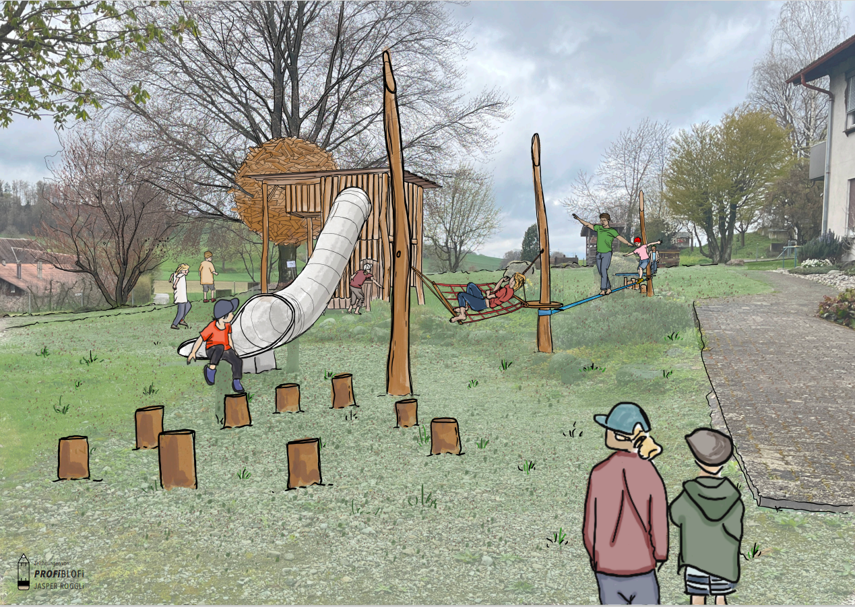
ERLEBNISPARK FÜR WEN?
Jugendliche und junge Erwachsene im Alter von 12-25 Jahren haben ihren Lebensmittelpunkt in der Stiftung Lerchenbühl. Sie kommen aus verschiedenen Kantonen ins Lerchenbühl, gehen hier zur Schule oder machen eine Ausbildung und sie wohnen in einer der Wohngruppe vor Ort.
Der Erlebnispark wird zur Aktivierungs-Oase, ein Ort für Bewegung, um Spass zu haben, sich zurückziehen oder zusammen die Zeit in der Pause, über Mittag oder am Abend zu verbringen.

Slide 5
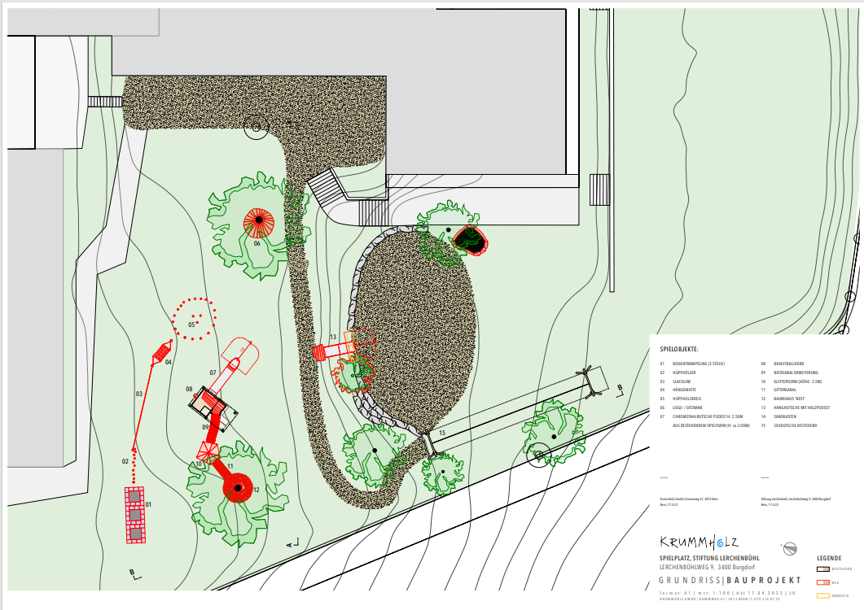
WAS UMFASST DER ERLEBNISPARKES?
Bestehendes wird integriert und erweitert

Slide 6
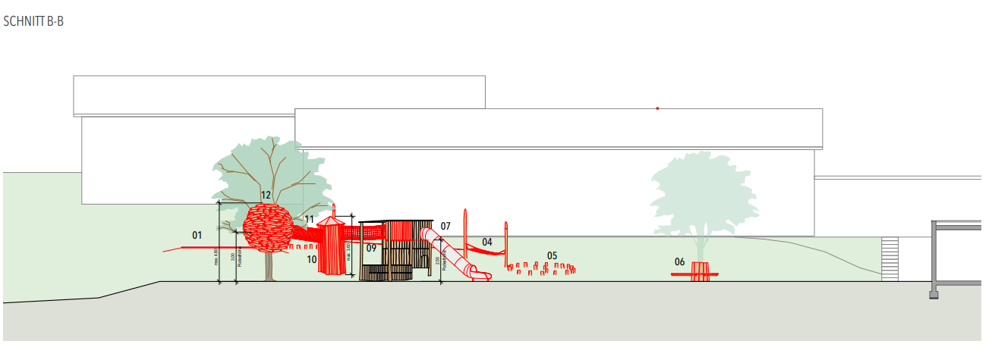
DIE REALISATION DES ERLEBNISPARKES
Bauprojekt: rolf mühlethaler architekten ag, Burgdorf
Realisation: Krummholz GmbH, Bern
Materialien: Holz-, Metall-, Betonkonstruktionen
Visualisierung: Jasper Roggli, Bern
Unterhalt: Stiftung Lerchenbühl, Burgdorf

Slide 7
FINANZIERUNGSBEDARF
Obschon der Erlebnispark während den Pausen, im Unterricht und in der Freizeit intensiv genutzt wird, ist dessen Realisation nicht Teil des Leistungsauftrag der Stiftung Lerchenbühl. Die Realisation kostet CHF 100’000.00, die Stiftung Lerchenbühl sucht folgende Unterstützung:
Wir suchen Publikumsspenden.
Wir sind offen für Sponsoring und Sachspenden.
Wir suchen Förderbeiträge von Institutionellen Finanzierern und Organisationen.
Mit Ihrer Unterstützung leisten Sie einen Beitrag an die Aktivierung der Jugendlichen in der Natur und fördern ihre motorische und kognitive Entwicklung. Besten Dank.

Slide 8
Kontakt Unterstützung Erlebnispark:
Rolf Kaeser, Gesamtleiter rolf.kaeser@stlb.ch
Pia Banderini, Fundraising pia.banderini@stlb.ch
Bauliche Fragen:
Thomas Hubler, Leiter Betriebe 076 396 45 21

